Slide 1
Введение в логическое программирование
24.03.2022
Авербах Андрей
студент гр. 8К81

Slide 2
Что такое логическое программирование?
Логическое программирование основывается на выводе информации, являющейся результатом изучения фактов.
Наиболее известным представителем языков логического программирования является Prolog.
Логическое программирование основано на логике предикатов. Для получения минимальной программы на языке Prolog следует иметь представление о фактах, предикатах и правилах вывода.

Slide 3

SWI Prolog (https://www.swi-prolog.org)

Slide 4
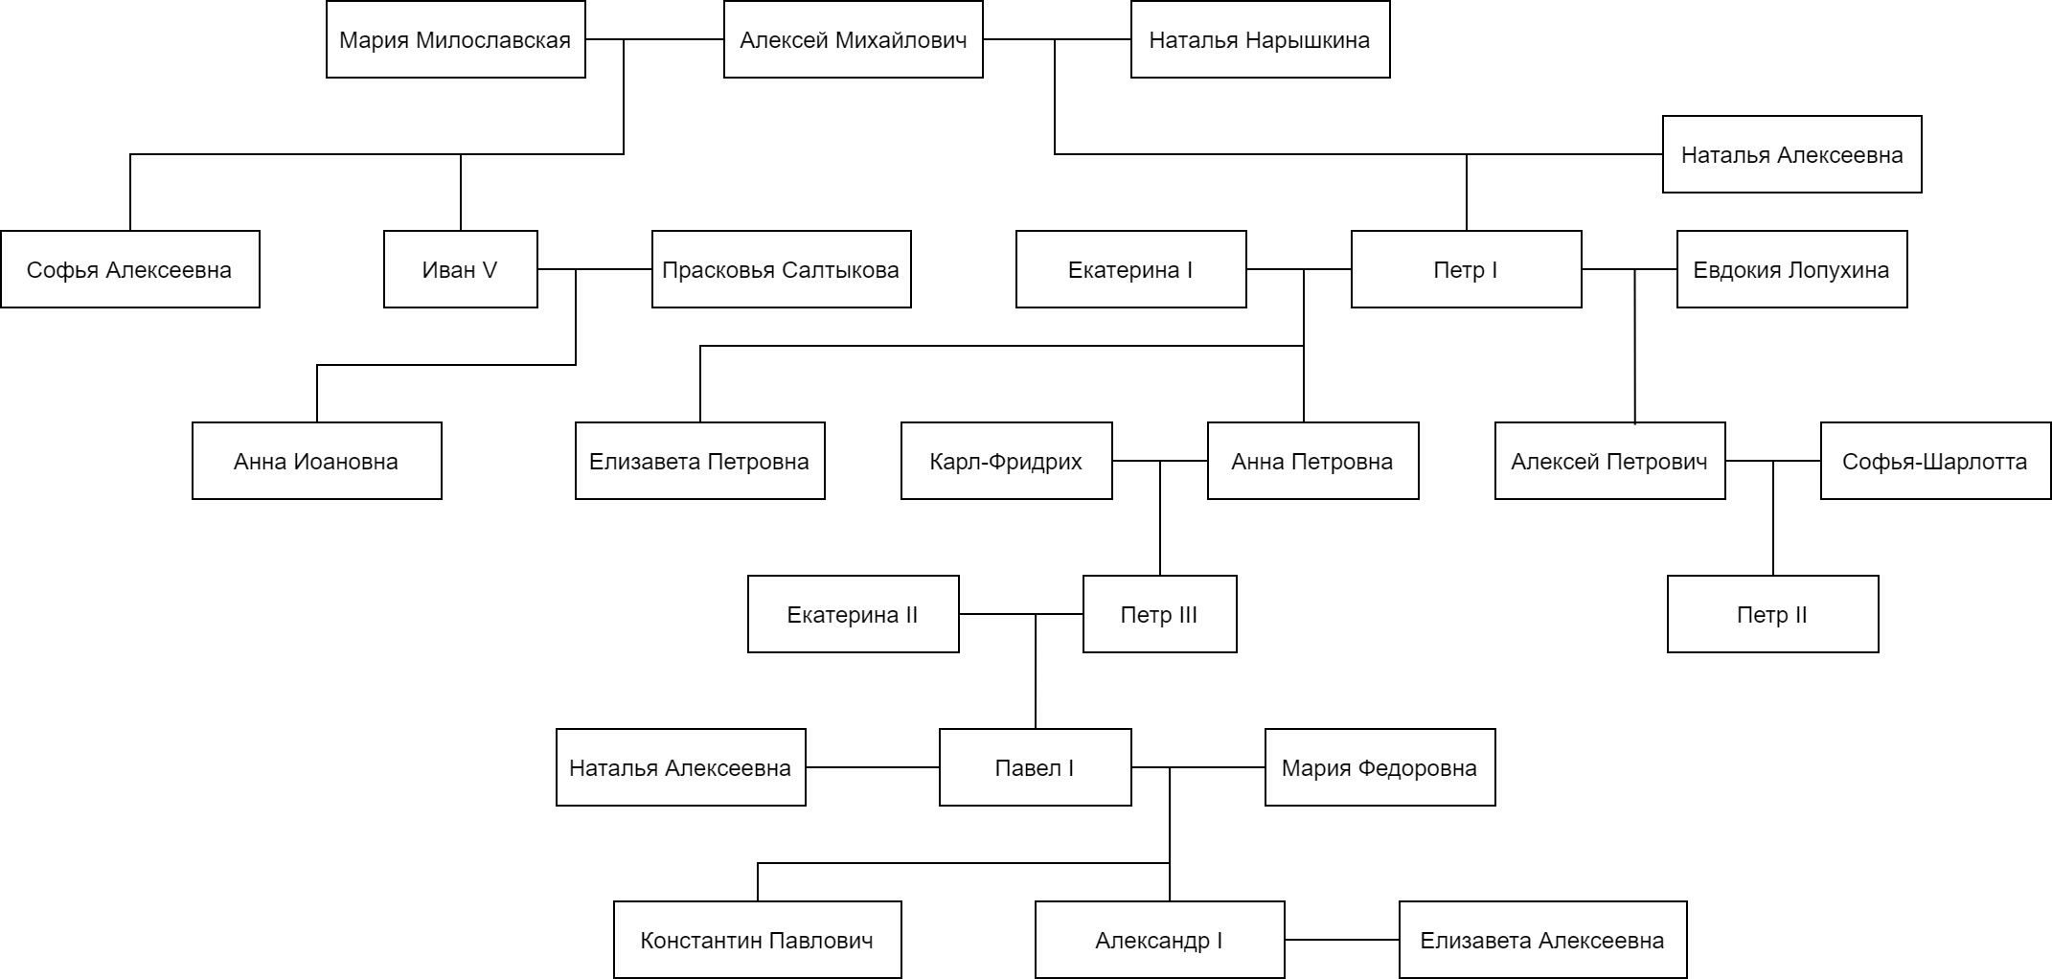
Задача о генеалогическом древе

Slide 5
Предикаты. Факты.
Предикатом называется функция от нуля или более переменных, возвращающая значение логического типа (истина (true) или ложь (false)).
Факт - это предикат с определенным набором параметров и заведомо известным значением.
Пример записи фактов на языке Prolog:
man("Алексей Михайлович"). % Алексей Михайлович – мужчина.
woman("Мария Милославская"). % Мария Милославская – женщина.

Slide 6
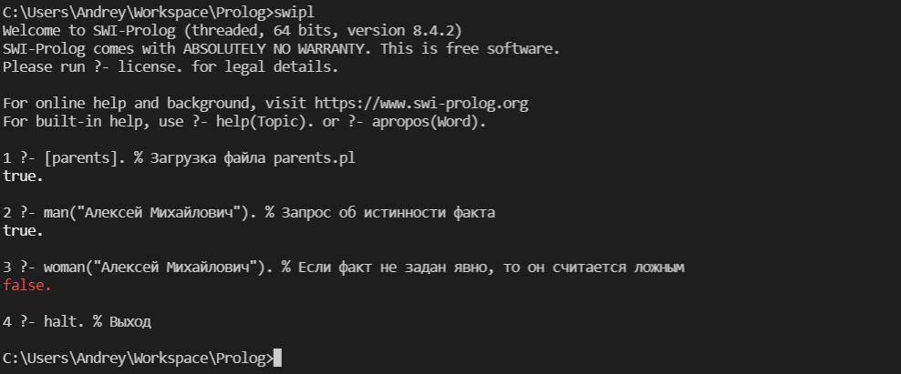
Запуск программы

Slide 7
Описание генеалогического древа с помощью фактов
man("Алексей Михайлович"). % Алексей Михайлович – мужчина.
woman("Мария Милославская"). % Мария Милославская – женщина.
. . .
pair("Алексей Михайлович", "Мария Милославская").
pair("Петр I", "Екатерина I"). % Между Петром I и Екатериной I заключен брак
. . .
child("Петр I", "Алексей Михайлович").
child("Алексей Петрович", "Петр I"). % Алексей Петрович является ребенком Петра I
Полный файл parents.pl, описывающий генеалогическое древо, доступен тут https://github.com/Andrey36652/Prolog
С помощью фактов производится описание «базы данных», к которой далее могут выполняться запросы.

Slide 8
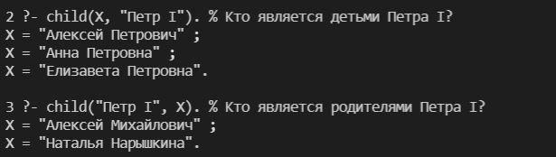
Запросы. Переменные.
Переменные в Prolog записываются с заглавной буквы. Prolog воспринимает переменные, как неизвестные, значения которых требуется найти, таким образом, чтобы предикат, в который входят эти переменные, стал истинным.
Чтобы получить все возможные значения переменных, следует нажимать “;” после каждого очередного найденного значения.

Slide 9
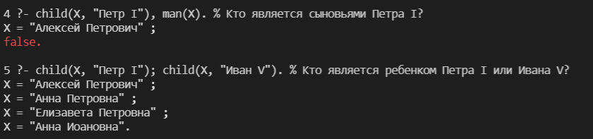
Композиция предикатов в запросах
, - И
; - ИЛИ

Slide 10
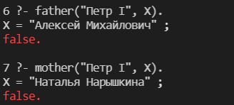
Правила
Правила (правила вывода) – описание того, как искать решение. Иное понимание: утверждение, которое следует попытаться доказать.
Пример правила «мать»:
mother(Child, Mother) :- woman(Mother), child(Child, Mother).
Mother для Child является матерью, если выполняются ОБА (союз И) условия:
Предикат woman(Mother) является истинным, т.е. Mother является женщиной
Предикат child(Child, Mother) является истинным, т.е. Child является ребенком для Mother (порядок важен)
Аналогичным образом определяется правило «отец»
father(Child, Father) :- man(Father), child(Child, Father).

Slide 11
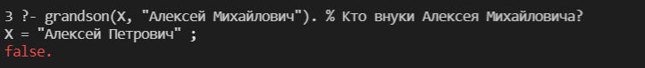
Правила
Определим правило для отношения «внук»
grandson(Grandson, Grandparent) :- man(Grandson), child(Grandson, Parent), child(Parent, Grandparent).
Должны одновременно выполняться три условия:
Grandson должен быть мужского пола
Grandson должен быть ребенком некоторого Parent (не важно, какого именно, важно лишь наличие родителя)
Parent должен быть ребенком Grandparent

Slide 12
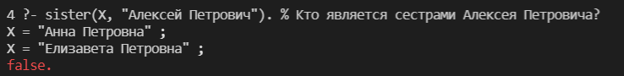
Более сложные правила
exactly_one_same_parent(A, B) :- child(A, P1), child(B, P1), child(A, P2), not(child(B, P2)).
exactly_two_same_parent(A, B) :- child(A, P1), child(B, P1), child(A, P2), child(B, P2), man(P1), woman(P2).
at_least_one_same_parent(A, B) :- exactly_one_same_parent(A, B); exactly_two_same_parent(A, B).
На их основе определим правила «брат» и «сестра»
sibling(Person, Sibling) :- at_least_one_same_parent(Person, Sibling), Person\=Sibling.
brother(Brother, Sibling) :- sibling(Brother, Sibling), man(Brother).
sister(Sister, Sibling) :- sibling(Sister, Sibling), woman(Sister).

Slide 13
Более сложные правила
На основе ранее определенных правил определим правило «тётя»
aunt(Person, Aunt) :- child(Person, Parent), sister(Aunt, Parent).
Aunt приходится тётей для Person, если истинны оба условия:
У Person есть какой-то родитель Parent
Aunt является сестрой для Parent

Slide 14
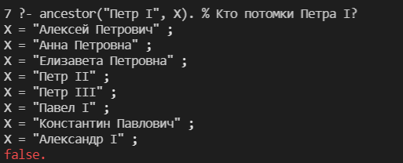
Рекурсивные правила
Правило «предок» является рекурсивным. И записывается из базового и общего случаев.
ancestor(Ancestor, Person) :- child(Person, Ancestor). % Базовый случай
ancestor(Ancestor, Person) :- child(AncestorsChild, Ancestor), ancestor(AncestorsChild, Person). % Общий случай

Slide 15
Особенности логического программирования
Мы не описываем четко последовательность действий, приводящую к нужному результату. Мы описываем необходимые условия, при выполнении которых результат будет достигнут.
Удобство описания отношений между объектами (реляционная модель)
Возможность перебора и поиска различных решений, заложенная в язык
Широкое использование рекурсии
Отсутствие указателей, операторов присваивания и безусловного перехода

Slide 16
Достоинства и недостатки
Достоинства
Операции, совершаемые в логическом программировании всегда понятны
Результат практически всегда не зависит от выбранного пути реализации
Выразительность
Недостатки:
Скорость выполнения – аналогичные программы на императивных языках почти всегда обгоняют программы на логическом языке
Если брать за пример логического языка программирования Prolog, то на лицо невозможность создания комплексных задач. То есть в реальности логический язык может идти дополнением к процедурному, но самостоятельно используется крайне редко
Из-за недостатка в инвестициях и простом внимании, логические языки слабо развиваются

Slide 17
Области применения
Анализ естественного языка
Поиск решений (переборные задачи)
Мета-программирование (частный случай – создание языков программирования для определенных предметных областей)
Работа с базами данных
Символьные вычисления
Экспертные системы
Автоматическое управление

Slide 18
Спасибо за внимание
https://github.com/Andrey36652/Prolog

